Slide 1
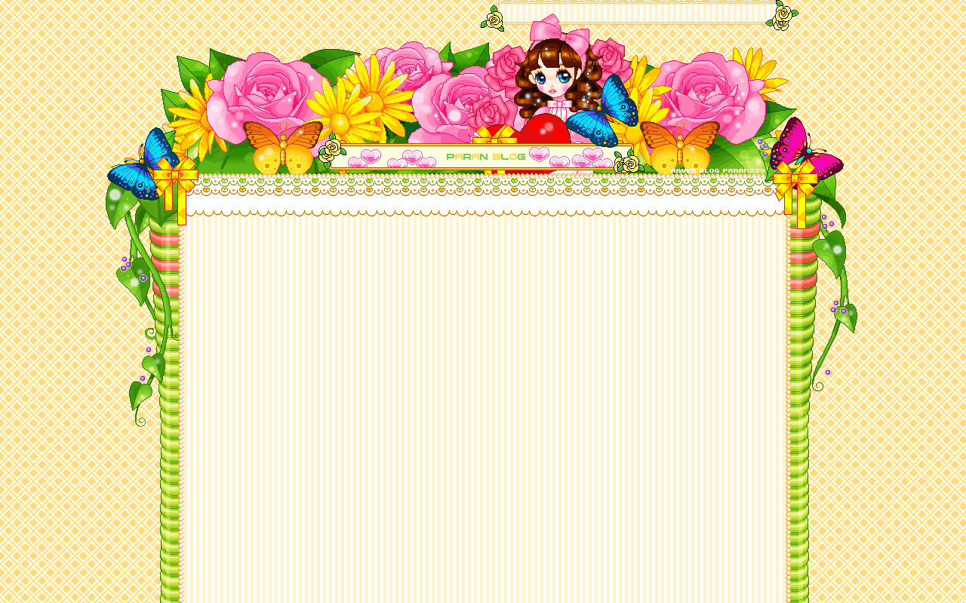
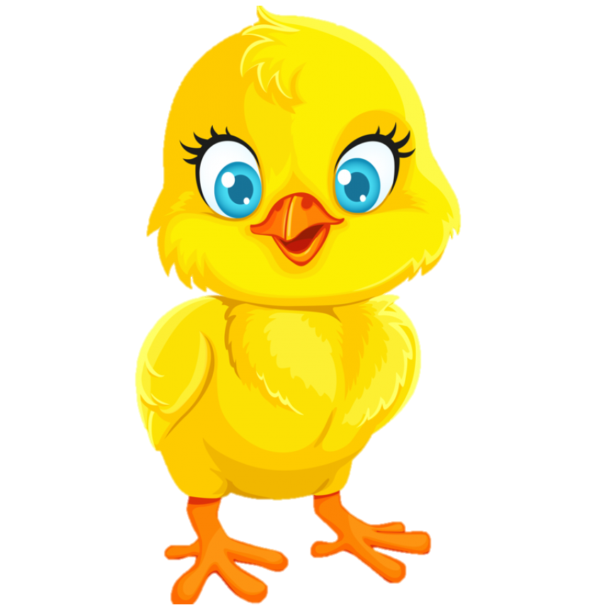
Chào mừng các cô về dự lớp MGN B2
Hoạt động: Tạo hình
Đề tài: Làm tranh các con vật từ các nguyên vật liệu khác nhau
Lứa tuổi: 4- 5 tuổi
Giáo viên: Chử Thanh Phương
Năm học: 2022-2023

Slide 2
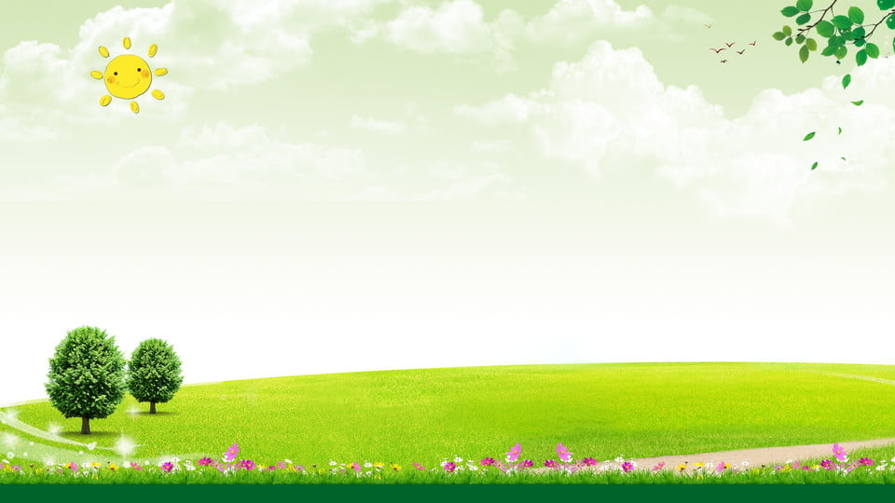
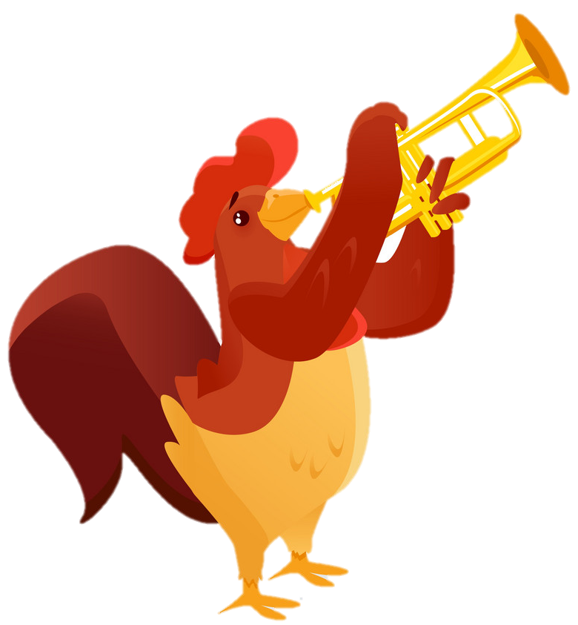
1.Ổn định tổ chức gây hứng thú
Bài hát: Gà trống thổi kèn

Slide 3

2. Phương pháp hình thức tổ thức
Hoạt động 1: Quan sát - đàm thoại

Slide 4
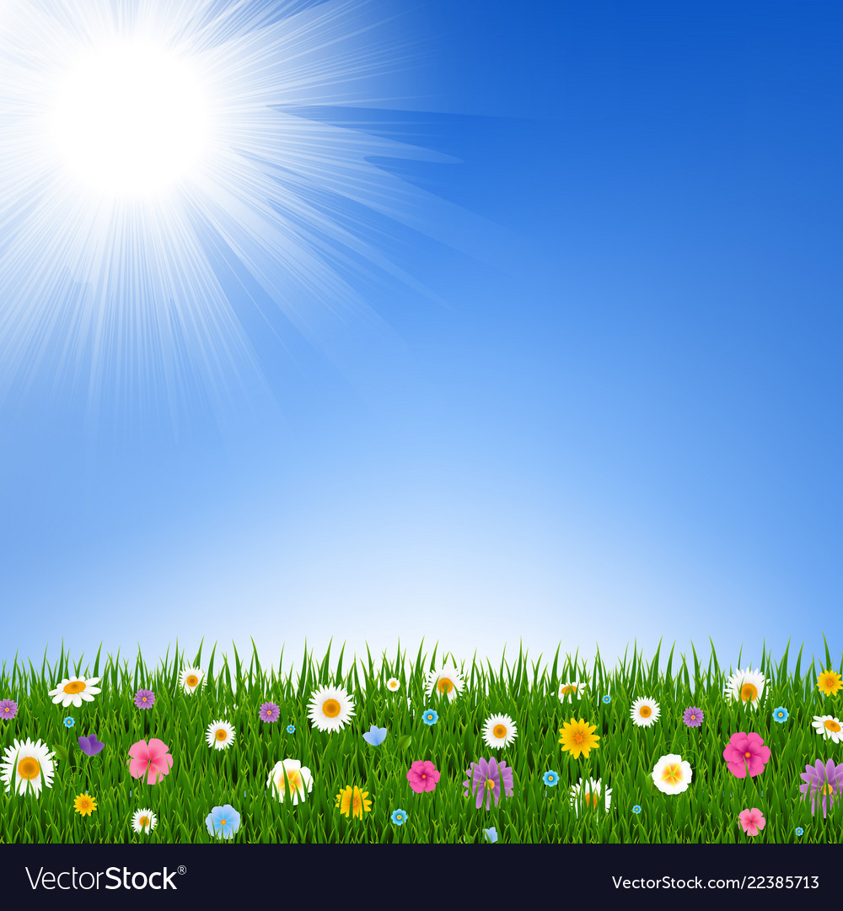
Thăm dò ý tưởng của trẻ:

Slide 5
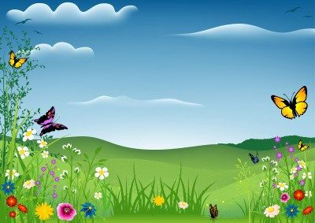
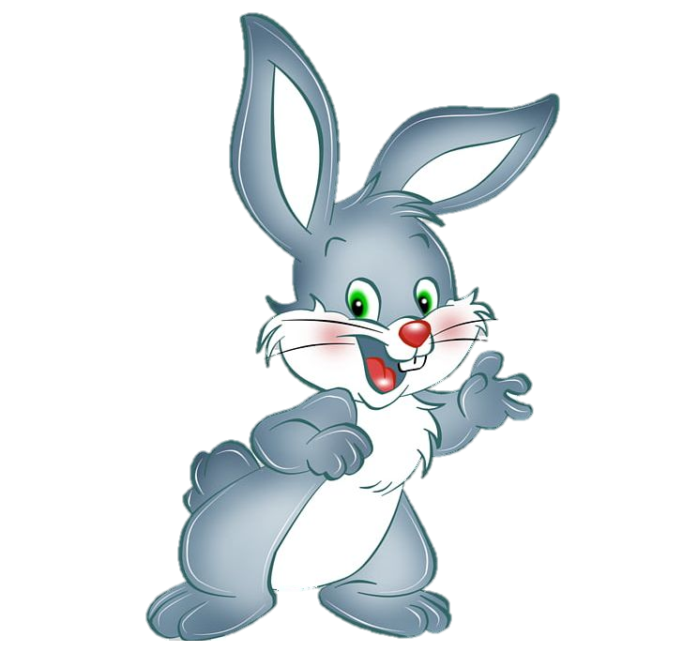
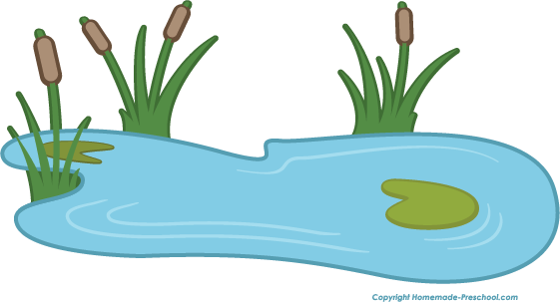

Hoạt động 2: Trẻ thực hiện

Slide 6
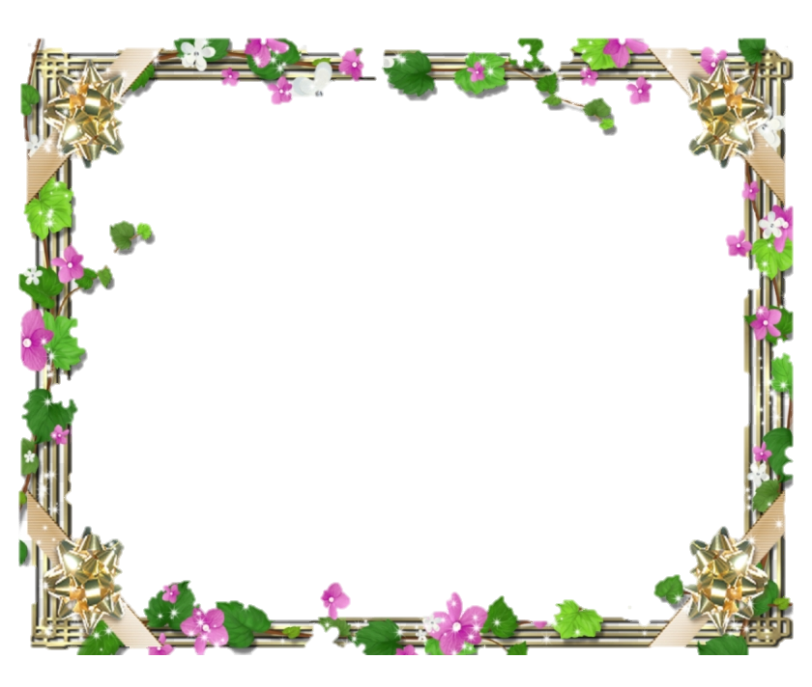
Hoạt động 3:
Nhận xét sản phẩm

Slide 7
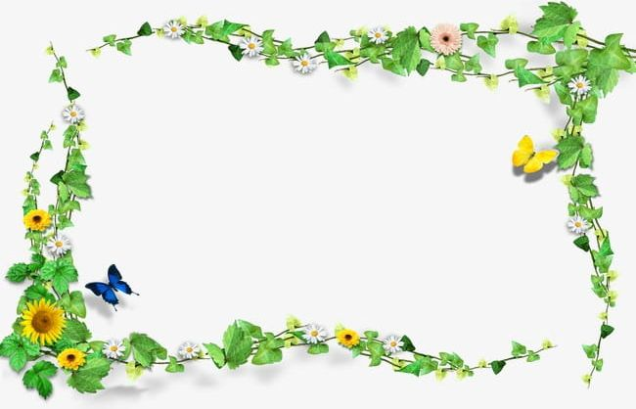
3. Kết thúc
Chúc các con chăm ngoan học giỏi

